Slide 1
DEVIZOVÉ PRÁVO

Slide 2
Literatura
Smržová - Hrubá , Petra … Finanční a daňové právo. Plzeň: Čeněk 2020
Mrkývka, Petr Determinace a diverzifikace finančního práva Brno: MUNI 2012
Mrkývka, Petr Propedeutika finančního práva I – Obecná část Brno: MUNI 2015
Babčák, Vladimír … Finančné právo na Slovensku a v Európske únii. Bratislava: Eurokodex 2012

Slide 3
Charakteristika
Subsystém finančního práva
Nadstavbové subodvětví měnového práva
Součást nefiskální části FP; předělové právo mezi monetární regulací a regulací finančního trhu
Nástroj a mantinel devizové politiky státu

Slide 4
Účel
vnější ochrana měny, cenové stability, veřejných financí
ochrana devizových zájmů státu,
realizace devizové politiky státu,
možnost nápravy vážných hospodářských a finančních poruch
ochrana spotřebitele při uskutečňování devizových obchodů

Slide 5
Předmět
Společenské vztahy, které vznikají, realizují se a zanikají v rámci nakládání s devizovými hodnotami.
Zvláštní kategorie peněžních vztahů s cizím prvkem:
Cizí prvek: v objektu
v subjektu

Slide 6
Vztah k veřejné finanční činnosti 1/2
Veřejná finanční činnost = základní a jednotící kategorie FP
Předmět finanční činnosti = přímé a nepřímé nakládání s peněžní masou (celkový souhrn hotovostních a bezhotovostních prostředků v dané ekonomice, včetně devizových hodnot)

Slide 7
Vztah k veřejné finanční činnosti 2/2
Přímé nakládání s peněžní masou
Nepřímé nakládání s peněžní masou
Monetární činnost
Devizová činnost = mocenské ingerence do nakládání s devizovými hodnotami a vytváření a použití devizových rezerv státu
Fondovní činnost
Kontrolní činnost
Dohledová činnost
Finanční plánování
Finanční účetnictví a bilancování
Finanční statistika

Slide 8
Devizová politika
Hlavní cíl: vnější stabilita měny (vztah k vnitřní měnové politice). Změny vnější měnové kondice ovlivňují cenovou stabilitu (vnitřní měnovou situaci)
Segmenty DP např.:
Kurz
Devizové rezervy: Devizové rezervy se skládají z cenných papírů denominovaných v cizích měnách, hotovosti a zlata.
Platební bilance
Zahraniční úvěry
Monetární kooperace

Slide 9
Obsah
Proměnný v čase – společensko-ekonomické podmínky (vnitřní, vnější)
Úměra: „čím hůř, tím víc; čím líp, tím míň“
Liberalizace ekonomiky – liberalizace devizového práva
Zákazy - příkazy → povolení → oznámení → statistika

Slide 10
Poslední devizový zákon
Devizový zákon 219/1995 Sb.
Účinný od 1.1.1995 do 18.10.2016
Zrušen zákonem 323/2016 Sb., kterým se mění některé zákony v oblasti peněžního oběhu a devizového hospodářství a kterým se zrušuje zákon č. 219/1995 Sb., devizový zákon,

Slide 11
Základní prameny devizového práva
Zákon o směnárenské činnosti - 277/2013 Sb.
Z. o ČNB - 6/1993 Sb.
Z. o bankách - 21/1992 Sb.
Z. o některých opatřeních proti legalizaci výnosů z trestné činnosti a financování terorismu - 253/2008 Sb.
Z. o platebním styku - 284/2009 Sb.
Z. o oběhu bankovek a mincí - 136/2011 Sb.
KRIZOVÝ ZÁKON - 240/2000 Sb., zákon o krizové řízení: převzal nápravu vážných hospodářských a finančních poruch – nouzový stav, včetně správního trestání
vše vplatném znění

Slide 12
Exkurs do evoluce devizového práva
PAMATUJ! Čím hůře, tím víc devizové regulace.

Slide 13
Historické prameny
NV č. 644/1919 Sb., o zrušení Československé devisové ústředny,
Zákon č. 7/1924 Sb., o ochraně československé měny a oběhu zákonných platidel
VN č. 155/1939 Sb., devisový řád
Zákon č. 92/1946 Sb., o vázaném devisovém hospodářství

Slide 14
Devizový monopol
Zákon č. 107/1953 Sb., o devizovém hospodářství
Zákon č. 142/1970 Sb., devizový zákon
Zákon č. 162/1989 Sb., devizový zákon
Zákon č. 528/1990 Sb., devizový zákon

Slide 15
Devizová hodnota

Slide 16
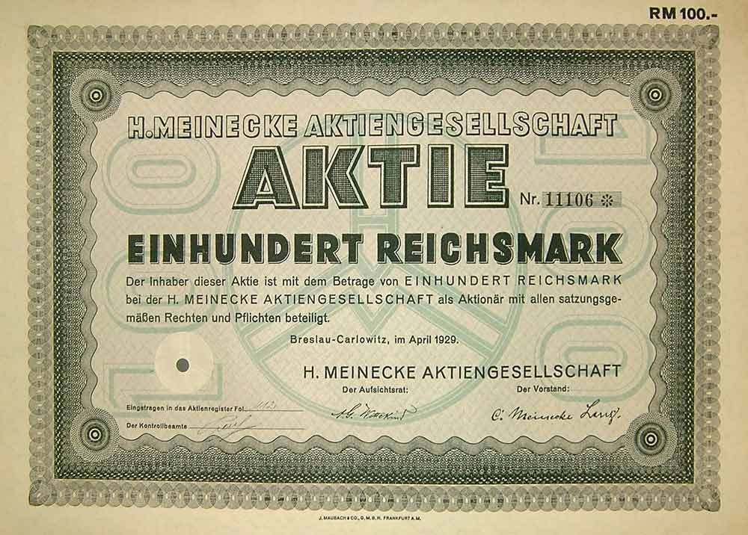

Devizová hodnota = objekt devizově právních vztahů
Finanční deriváty
penězi ocenitelná práva a závazky od nich odvozené
!!!!!!!!!!!!!!!!!!!!!!!!!!!!!!!!!!!!!!!!!!!!!!!!!!!!!!!!!!!!!!!!!!!!!!!!!!!!!!!!!!!!!!!!!!!!!!
ZLATO – DEVIZOVOU HODNOTOU NENÍ
(puncovní právo)

Slide 17
Peněžní prostředky
Peněžní prostředky
v cizí měně
VALUTY
DEVIZY
mince
bankovky

Slide 18
Cizí měny
Tradiční směnárenské měny
Měny EEA a OECD
Konvertibilní měny
Měny členských států MMF
Veškeré cizí měny

Slide 19
Mezinárodní měnový fond
Přidružená organizace OSN
22.7.1944, Bretton Woods
Washington – www.imf.org
podporovat mezinárodní měnovou spolupráci
usnadňovat rozšiřování a vyvážený růst mezinárodního obchodu
podporovat devizovou stabilitu
napomáhat vytváření mnohostranných platebních systémů
dočasně zpřístupňovat své zdroje členům majícím potíže s platební bilancí
zkrátit trvání a zmírnit stupeň nerovnováhy v mezinárodních platebních bilancích členů.

Slide 20
Označení měn ISO
EUR | RUB | GBP | CHF | JPY | CNY
BAM | ALL | RON | BGN | RSD | MKD
HRK | TRY | UAH | RUB | BYR | MDL
AUD | USD | CND | NZD | MXN | KRW
UAH | MDL | BYR | LTL | PLN | HUF
CZK | DKK | NOK | SEK
 |  |  | XOF | XAF | XCD
AMD | GEL | AZN
ZAR | IDR | INR | ILS | IRR
MNT | KZT | KGS

Slide 21
Měny používané více státy
USD
AUD
EUR
CFA Frank – a)XOF BCEAO Dakar; b) XAF BEAC Yaoundé
INR
ZAR
TRY
XCD – Eastern Caribben Central Bank, Basseterre/SCN
CHF
RUB
CFA Frank – „frank afrických zemí“ = název měn dvou afrických měnových unií:
Západoafrická hospodářská a měnová unie (XOF) – UEMOA;
Středoafrické hospodářské a měnové společenství (XAF)
Pevný kurz k euru (obě měny stejný)
100 XOF/XAF = 0,152449 EUR

Slide 22
Stejný název měn
Koruna
Dinár/denar
Dolar
Peso
Libra
Lira
Riál/reál
Rubl
Frank
Rupie
Lev
Šilink
Dirham
Won
Manat
Kwacha

Slide 23
Stanovení kurzu CZK
ČNB na základě monitorování vývoje měn na mezibankovním devizovém trhu
Kurz odpovídá tomu, jak se měna obchodovala ve 14.15 místního času
Kurz pro neobchodní účely – ohodnocení závazků a pohledávek, správa daní a cel
Komerční banky a směnárny - vlastní kurz

Slide 24
ZAHRANIČNÍ CENNÉ PAPÍRY
Podmínka:
Emitent je osoba bez trvalého pobytu nebo sídla v České republice („tuzemsko“) = cizozemec
Tzn. – rozhodující je devizový statut emitenta
!!!!!!!!!!!!!!!!!!!!!!!!!!!!!!!!!!!!!!!!!!!!!!!!!!!!!!!!!!!!!!!!!!!!!!
NE měna; NE plnění; NE situování majetku

Slide 25
Subjekty devizového práva
Devizová místa *
Účastníci devizových obchodů
Devizové místo = osoba oprávněná k poskytování služeb s devizovými hodnotami (osoba oprávněná k devizovým obchodům)

Slide 26
Devizové místo
BANKA, spořitelní a úvěrová družstva
Osoby s devizovou licencí
Osoby registrované k směnárenské činnosti
Osoby na principu single passport /EEA

Slide 27
Devizový statut
TUZEMEC
Trvalý pobyt nebo sídlo v tuzemsku
NE: občanství, původ kapitálu, apod.
CIZOZEMEC
Ten, kdo nenaplňuje podmínky statutu tuzemce
!!! I občan ČR, nemá-li trvalý pobyt v tuzemsku !!!

Slide 28
Základní princip devizového práva
Relativně volný přístup cizozemců k naší měně a tuzemců k cizí měně

Slide 29

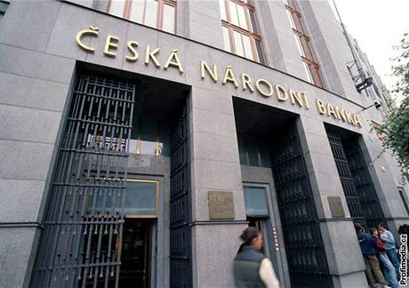
Devizový orgán

Slide 30
Devizová správa
Konglomerát správních činností v oblasti devizového hospodářství
Dohled
Přijímání plnění povinností
Vydávání oprávnění k devizovým obchodům
Registrace
Kontrola
Donucení + nápr. opatř.
Statistika + informace
Depozitní povinnost
Zvláštní povolení
Mezinárodní součinnost a spolupráce

Slide 31
Pravomoc ČNB v devizovém hospodářství 1
a) stanoví, po projednání s vládou, režim kurzu české měny k cizím měnám, přičemž však nesmí být ohrožen hlavní cíl České národní banky;
b) vyhlašuje kurz české měny k cizím měnám;
c) nakládá s devizovými rezervami ve zlatě a devizových hodnotách.

Slide 32
Pravomoc ČNB v devizovém hospodářství 2
Česká národní banka je oprávněna
a) obchodovat se zlatem a devizovými hodnotami a provádět všechny druhy bankovních obchodů na finančním trhu,
b) provádět platební styk se zahraničím.

Slide 33
Devizový proces
Subsidiární použití správního řádu

Slide 34
Pro nápravu nepříznivého stavu v devizovém hospodářství
NOUZOVÝ STAV – krizový zákon
„jiná nebezpečí“ čl. 5 ústavního zákona č. 110/1998 Sb., o bezpečnosti České republiky, v platném znění
Ad Depozitní povinnost – ruší se, nepoužita za celou dobu trvání DZ

Slide 35
Devizová kontrola
Devizové orgány
Nápravná opatření
Přestupky
Správní delikty

Slide 36
Některá pravidla pro přepočet
Daňové přepočty – jednotný kurz pro poplatníky, kteří nevedou účetnictví - §38 odst.1 ZDP (586/1992 Sb., v platném znění)
https://www.financnisprava.cz/assets/cs/prilohy/de-legislativa/Pokyn_GFR-D-42.pdf POKYN GFŘ – D-42 pro rok 2019
Účetní jednotky – aktuální kurz
Pro přepočet cizích měn neuváděných v kurzovním lístku se použije přepočet přes třetí měnu, kterou si mezi sebou poplatníci dohodnou, případně lze využít služeb znalců se specializací na devizovou problematiku.

Slide 37
Měnová doložka
Smluvní volnost
X praktické problémy
X daňový kurz – chybějící měny – přes třetí nebo znalcem

Slide 38
Vyměření konzulárního poplatku
§ 6 ZSpP (634/2004 Sb….)
Měna podle základu poplatku (%)
Měna sídla ZÚ nebo měna podle KDT ČNB
Přepočet: KDT k poslednímu dni kalendářního měsíce předcházejícího lhůtám splatnosti poplatku – na celý měsíc
USD kurz CB – při absenci měny v KDT ČNB

Slide 39
Cestovní náhrady – zahraniční stravné
Vyhláška MF
EUR, USD, CHF, GBP
Vyhláška č. 310/2019 Sb., o stanovení výše základního stravného pro rok 2020 (prováděcí vyhláška k ustanovení § 189/4 zákoníku práce)
Pro nevyúčtované stravné se použije vždy úprava platná pro daný rok – např. 2016 vyhl. č. 309/2015 Sb.

Slide 40
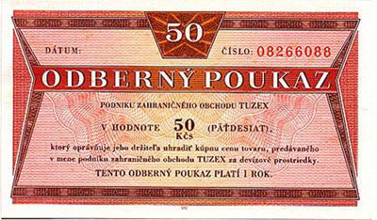
Směnárenská činnost

Slide 41
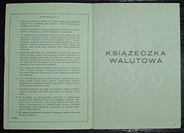

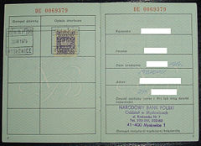

Slide 42
Směnárenská činnost
soustavná činnost provozovaná vlastním jménem a na vlastní odpovědnost za účelem dosažení zisku, která spočívá v provádění směnárenských obchodů =
= obchod spočívající ve směně bankovek, mincí nebo šeků znějících na určitou měnu za bankovky, mince nebo šeky znějící na jinou měnu.

Slide 43
Osoby oprávněné ke směnárenské činnosti
Finanční instituce podle zákona o bankách
Spořitelní a úvěrní družstva
ČNB
Směnárníci

Slide 44
Směnárník
povolení k činnosti směnárníka udělené Českou národní bankou
Registr směnárníků – vede ČNB v systému REGIS http//www.cnb.cz/cnb/regis
Žádost o povolení k činnosti směnárníka
Oznámení provozovny

Slide 45
Podmínky povolení
Sídlo, podnik nebo organizační složku v ČR
Důvěryhodnost, včetně vedoucí osoby a skutečných majitelů
Vedoucí osoby – maturita, zletilost, plná způsobilost k právnímu jednání (FO)

Slide 46
Vedoucí osoba
PO: statutární orgán, člen jejího statutárního orgánu, její ředitel, prokurista nebo jiná osoba, která skutečně řídí její činnost. Je-li statutárním orgánem nebo jeho členem právnická osoba, rozumí se vedoucí osobou fyzická osoba, která jménem této právnické osoby funkci statutárního orgánu nebo jeho člena vykonává.
FO: její ředitel, prokurista nebo jiná osoba, která jiným způsobem skutečně řídí její podnikání.

Slide 47
Zápis do registru
e-žádost REGIS
Rozhodnutí pozitivní → zápis do registru PM okamžikem zápisu → e-info; u PO i před vznikem s poznámkou
Rozhodnutí negativní – správní rozhodnutí

Slide 48
Zánik povolení
Smrtí (FO)
Zrušením (PO)
Rozhodnutí o úpadku, rozhodnutí o zamítnutí insolvenčního návrhu pro nedostatek majetku (PM)

Slide 49
Odejmutí povolení
Na žádost směnárníka
Ex oficio:
X povinnosti stanovené předpisy upravujícími postup při provozování směnárenské činnosti,
X podmínky pro udělení povolení
povolení k činnosti směnárníka bylo uděleno na základě nepravdivých nebo neúplných údajů anebo v důsledku jiného nedovoleného postupu směnárníka.

Slide 50
Povinnosti provozovatelů SmČ
Provozovna – oznámená, označená, zákaz externí činnosti
Kurzovní lístek – označení KL, identifikace, směnované měny, kurzy, úplata – arabské číslice.
Informace o provozovateli, obchodu a právech
Informace ČNB
Dokumenty a záznamy

Slide 51
Identifikace a informace
Provozovatele
Směnárenského obchodu
Info o právech zájemce

Slide 52
Identifikace provozovatele
obchodní firma nebo název anebo jméno, popřípadě jména, a příjmení,
adresa sídla a adresa provozovny, v níž je smlouva uzavírána, popřípadě jiná adresa, včetně elektronické, která má význam pro komunikaci zájemce s provozovatelem, a
IČO

Slide 53
Informace o obchodu
názvy nebo jiná označení měn, mezi nimiž má být směna provedena,
částka, která má být zájemcem složena k provedení směny,
směnný kurz,
částka, která odpovídá částce složené zájemcem k provedení směny po přepočtu směnným kurzem,
úplata za provedení směnárenského obchodu,
částka, která má být zájemci vyplacena po provedení směny, jestliže se liší od částky
datum a čas poskytnutí informace

Slide 54
Další informace
informace o právu zájemce podat stížnost orgánu dohledu a název a adresa sídla tohoto orgánu a
informace o právu zájemce podat návrh orgánu mimosoudního řešení sporů mezi zájemcem a provozovatelem a název a adresa sídla tohoto orgánu.

Slide 55
Doklad o provedení směnárenského obchodu
Kdysi „odpočet“
Náležitosti podle zákona o ochraně spotřebitele

Slide 56
Dokumenty a záznamy
pro hodnověrné osvědčení řádného plnění jeho povinností – důkazní břemeno
Archivace – 5 let

Slide 57
Dohled
ČNB
Povinnost k součinnosti
Mlčenlivost podle zákona o bankách
Podmínky dohledu i na osoby podezřelé z nedovoleného provozování SmČ – kontrola na místě

Slide 58
Opatření k nápravě
Zjednání nápravy
Výměna vedoucí osoby
Dočasný zákaz nebo omezení činnosti k „ochraně klientů“
Pořádková pokuta do 500.000 Kč → SR

Slide 59
Sankce
Přestupky
Přestupky směnárníka
Přestupky provozovatele
Přestupky související s měnou, platebním stykem a oběhem, finančním trhem, ochranou spotřebitele aj.
Pokuty výnos → SR

Slide 60
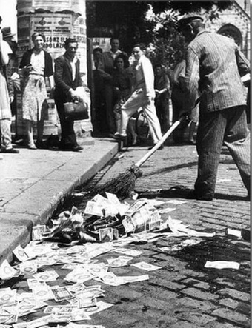

Slide 61
http://www.tomchao.com/hb14.html

